Slide 1


UNIVERSIDAD AUTÓNOMA DEL ESTADO DE HIDALGO
ESCUELA SUPERIOR DE ZIMAPÁN
Licenciatura en Derecho
Tema: Integración del Tribunal de Justicia
Lic. Hermenejildo Hinojosa Cruz
Julio – Diciembre 2016

Slide 2
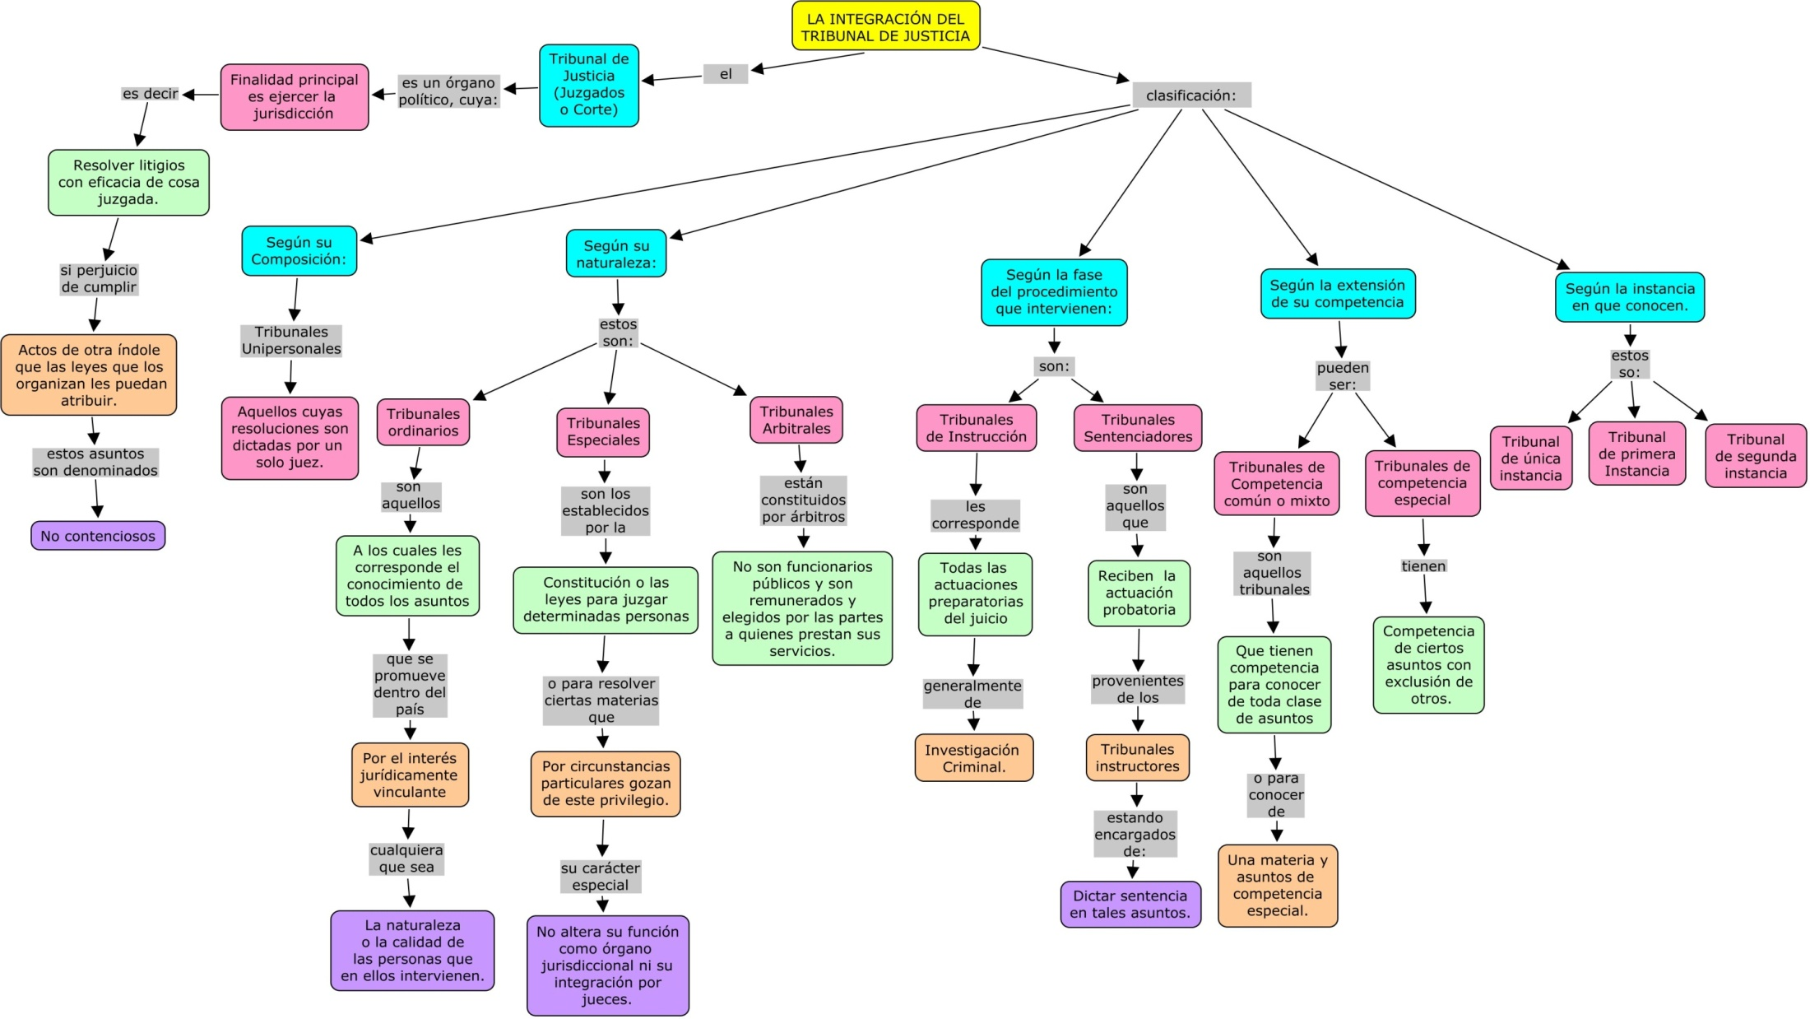

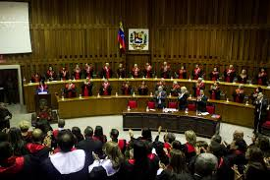
UNIVERSIDAD AUTÓNOMA DEL ESTADO DE HIDALGO
ESCUELA SUPERIOR DE ZIMAPÁN

